Slide 1

EnBW Hackathon #Redispatching - Was tun bei Netzüberlastung ?
Handout
Ulrich Tröll
Netze BW GmbH (ein Unternehmen der EnBW) 5. und 6. November 2018
Notes:
Titel am Ende des Textes mit > abschließen Tastenkombination ALT+0187

Slide 2
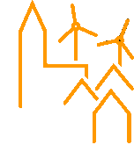


Hackathon #Redispatching Szenarien
bereitgestellt
optional
Überschusstag Dunkelflaute E-Mob Zukunft …
user-gesteuert

Slide 3
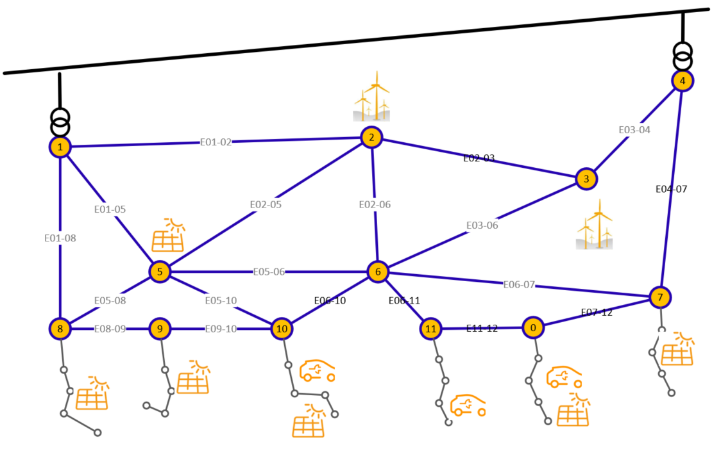
Hackathon #Redispatching Netzmodell
Höchst- spannung
Hoch- spannung
Mittel- spannung

Slide 4

Hackathon #Redispatching Maßnahmen
Welche Maßnahmen können zur Engpass- beseitigung ergriffen werden und wie viel kosten diese ?
Erzeugungsreserve aktivieren
Speicher aufladen
Speicher abrufen
Last vermindern
Einspeisung vermindern

